Slide 1
Lokalne Klastry Energii
Michał Jarczyński

Slide 2
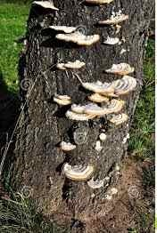
Co to jest???

Slide 3
Wg niektórych (nielicznych) – klaster energii to niepotrzebne narośla na zdrowym organizmie OSD
Generacja rozproszona
OSD
Prosumenci
Spółdzielnie energetyczne
Klastry energetyczne

Slide 4
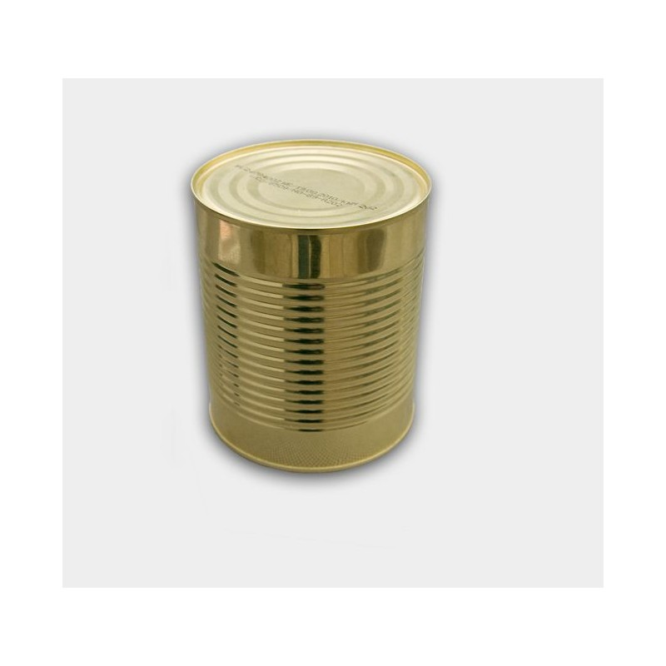
Co to jest???

Slide 5
Wg niektórych (nielicznych) – konserwatywne, niechętne innowacjom, bardzo bogate OSD

Slide 6
Klastry energii – innowacyjna energetyka lokalna
koncepcja klastra energetycznego w ustawie o OZE
rola klastra dla energetyki lokalnej
interesariusze klastrów energetycznych – kto i po co może być członkiem klastra energetycznego
koordynator klastra
współpraca klastra z Operatorem Sieci Dystrybucyjnej
planowane programy wspierania finansowego tworzenia funkcjonowania klastrów

Slide 7
Obszary zainteresowania klastra energii
Wytwarzanie energii na własne potrzeby członków klastra
Efektywność energetyczna
Innowacyjność i smart grid
Zarządzanie energią dla członków klastra
Poprawa pewności zasilania
Efektywność kosztowa
…….

Slide 8
Aspekty ekonomiczne klastrów energii
Czy to się opłaca i komu?
IN & OUT – dobrowolność przynależności do klastra
Model funkcjonowania klastrów energii musi tworzyć dodatnia wartość ekonomiczną w całym okresie życia klastra
Opieranie sensu klastra na dotacjach to istotny czynnik ryzyka dla całej koncepcji

Slide 9
Lokalna sieć dystrybucyjna
Łącznik pomiędzy wytwórcą (źródło) a odbiorcą energii
infrastruktura istniejąca od lat i stale rozbudowywana
Jej modernizacja i utrzymanie finansowane jest przez odbiorców poprzez taryfy dystrybucyjne

Slide 10
Koncepcje sieci dystrybucyjne dla klastra energii
Budowa nowej sieci dystrybucyjnej przez klaster energii
Przekazanie fragmentu istniejącej sieci dystrybucyjnej przez OSD dla klastra energii
Symbioza – korzystanie przez klaster z sieci OSD wg umownych zasad

Slide 11
Aspekty ekonomiczne klastrów energii
Model funkcjonowania klastrów energii musi tworzyć dodatnia wartość ekonomiczną w całym okresie życia klastra
Opieranie sensu klastra na dotacjach to istotny czynnik ryzyka dla całej koncepcji
Klaster energii jest fragmentem całego systemu energetycznego i z nim współpracuje

Slide 12
Klaster energii:
nowe spojrzenie na energetykę lokalną,
nowa filozofia działania w skali lokalnej,
to nowe myślenie o gospodarowaniu energia

Slide 13
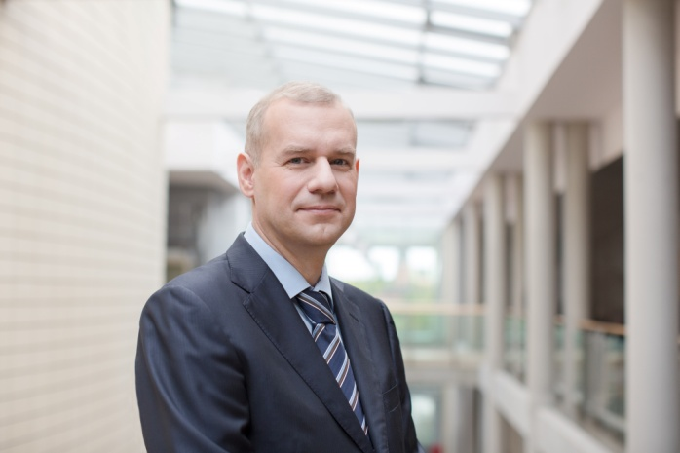
Kontakt: mj@eworldsolutions.eu

